Slide 1
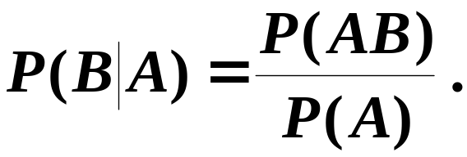



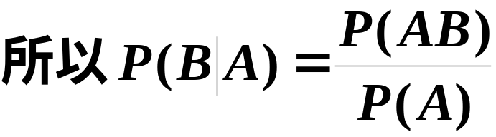
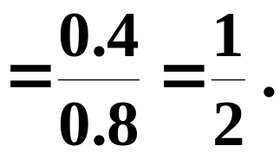
补充例题
自习：
补充1
某种动物由出生算起活20岁以上的概率为
0.8, 活到25岁以上的概率为0.4, 如果现在有一个
20岁的这种动物, 问它能活到25岁以上的概率是
多少?
设 A 表示“ 能活 20 岁以上 ” 的事件，
B 表示 “ 能活 25 岁以上”的事件,
解
则有

Slide 2

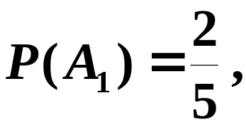





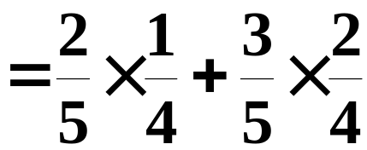
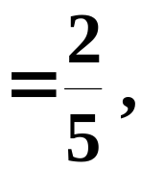
补充2
抓阄是否与次序有关?
五个阄, 其中两个阄内写着“有”
字，三个阄内不写字，五人依次抓取,
问各人抓到“有”字阄的概率是否相同?
解
则有

Slide 3
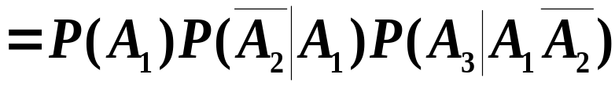
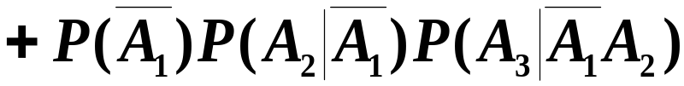
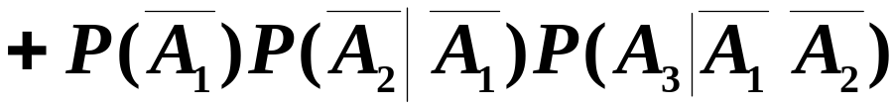
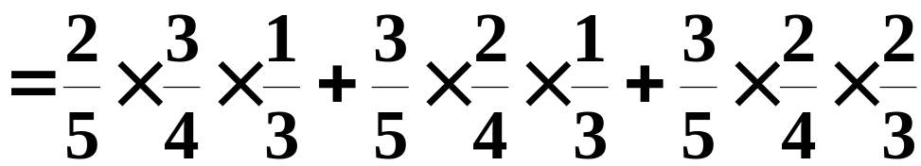
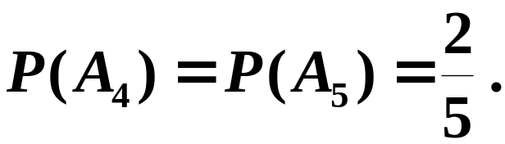
依此类推
故抓阄与次序无关.

